Slide 1




  Οργανική Χημεία - Θ
Ανοικτά Ακαδημαϊκά Μαθήματα στο ΤΕΙ Αθήνας
Ενότητα 7: Υδατάνθρακες - Πρωτεΐνες - Λιπίδια
Δρ. Βασίλης Ντουρτόγλου
Τμήμα Οινολογίας & Τεχνολογίας Ποτών
Το περιεχόμενο του μαθήματος διατίθεται με άδεια Creative Commons εκτός και αν αναφέρεται διαφορετικά | Το έργο υλοποιείται στο πλαίσιο του Επιχειρησιακού Προγράμματος «Εκπαίδευση και Δια Βίου Μάθηση» και συγχρηματοδοτείται από την Ευρωπαϊκή Ένωση (Ευρωπαϊκό Κοινωνικό Ταμείο) και από εθνικούς πόρους.

Slide 2
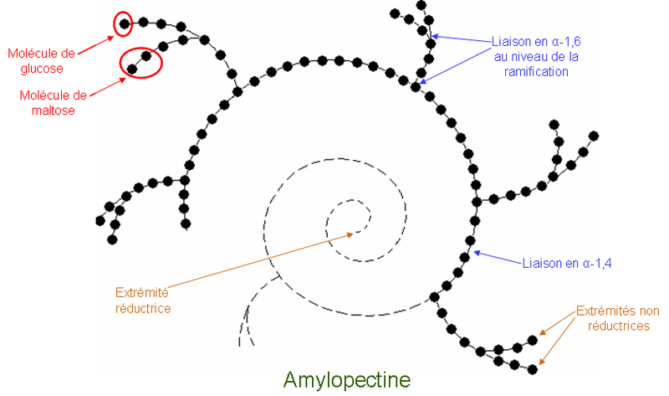
Υδατάνθρακες
Αμυλοπηκτίνη
“Amylopectine2”, από Belgarath007 διαθέσιμο ως κοινό κτήμα
Notes:
Μεταφραση στο σχημα

Slide 3
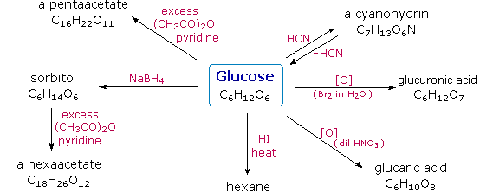
Γλυκόζη
chemistry.msu.edu

Slide 4
Στερεοϊσομέρεια
Ένα σάκχαρο, όπως η γλυκόζη μπορεί να γραφεί με 4 διαφορετικούς τρόπους.

Slide 5
Προβολές Fischer
(Nobel χημείας 1902)
Όλες είναι D, διότι ο πιο απομακρυσμένος άνθρακας από την Αλδευδομάδα έχει στερεοδιάταξη D.

Slide 6
Προβολές Fischer

Slide 7
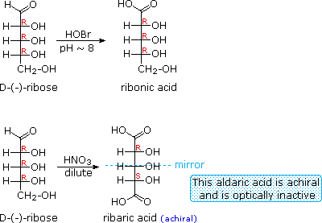
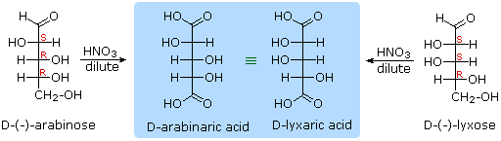
Οξείδωση
chemistry.msu.edu

Slide 8
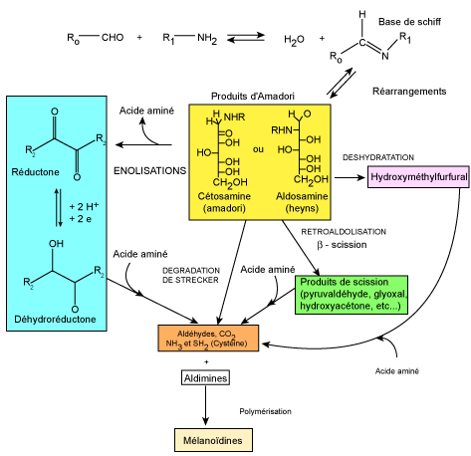
Βάσεις του Schiff, προϊόντα Amadori
Το μαύρισμα του μούστου κατά την θέρμανση του προς συμπύκνωση
Αντίδραση αλδευδομάδος σακχάρου με αμινομάδα αμινοξέως.
societechimiquedefrance.fr

Slide 9

Κετόζες
Παραδείγματα κετοζών
chemwiki.ucdavis.edu με άδεια CC BY-NC-SA 3.0 US

Slide 10
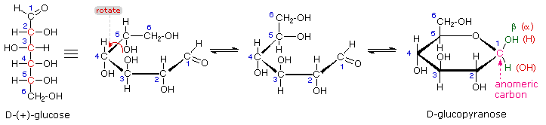
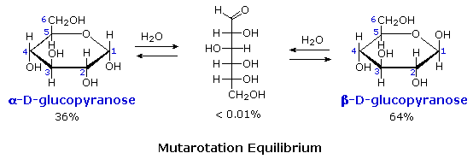
Η Πραγματική Δομή των Σακχάρων 1/3
qfa.uam.es
chemistry.msu.edu

Slide 11
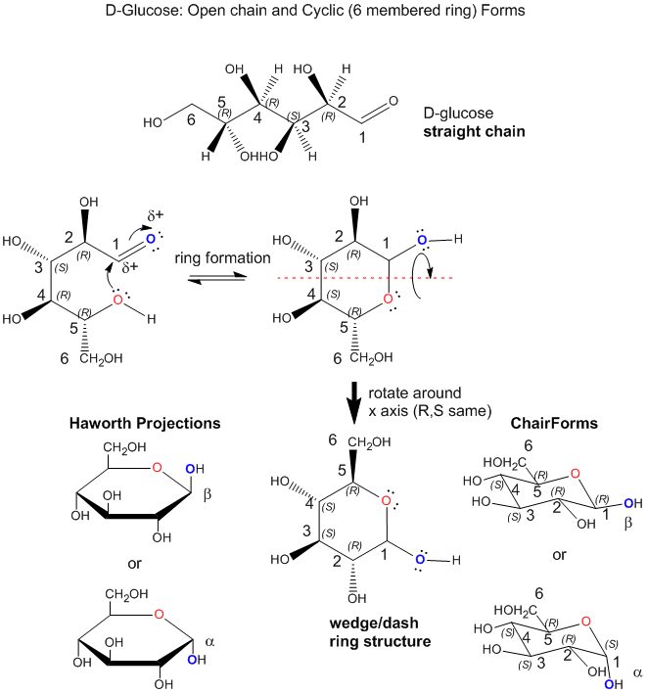
Η Πραγματική Δομή των Σακχάρων 2/3
chemwiki.ucdavis.edu με άδεια CC BY-NC-SA 3.0 US

Slide 12
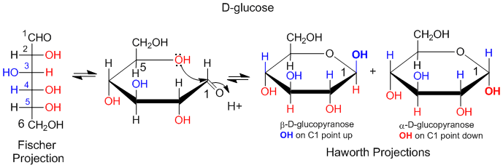
Η Πραγματική Δομή των Σακχάρων 3/3
chemwiki.ucdavis.edu με άδεια CC BY-NC-SA 3.0 US

Slide 13
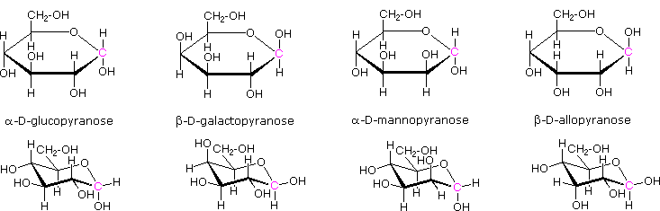
Προβολές Haworth
Εξόζες σε πυρανική μορφή με τις δυο γραφές
α-D-γλυκοπυρανόζη β-D-γαλακτοπυρανόζη α-D-μανοπυρανόζη β-D-αλοπυρανόζη
chemistry.msu.edu

Slide 14
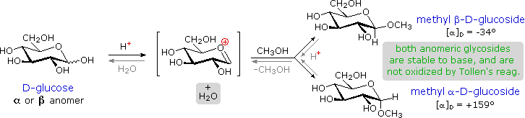
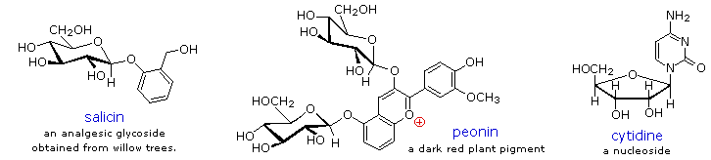
Σχηματισμός Γλυκοζίτη
chemistry.msu.edu
Παραδείγματα Φυσικών Γλυκοζιτών
sivabio.50webs.com

Slide 15
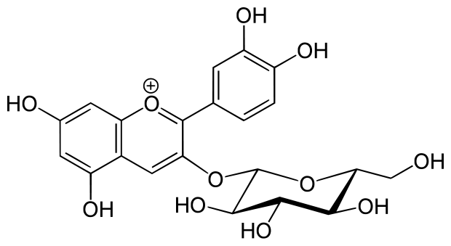
Ανθοκυάνες σαν γλυκοζίτες
Ο γλυκοζιτικός δεσμός μεταξύ της γλυκόζης και ανθοκυανιδίνης.
“Cyanidin 3-O-glucoside”, από Yikrazuul διαθέσιμο ως κοινό κτήμα

Slide 16
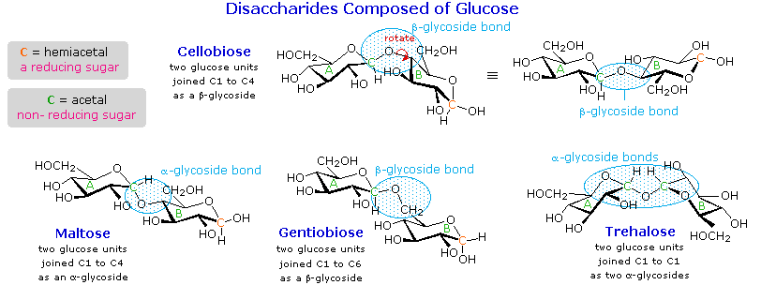
Δισακχαρίτες 1/2
chemistry.msu.edu

Slide 17
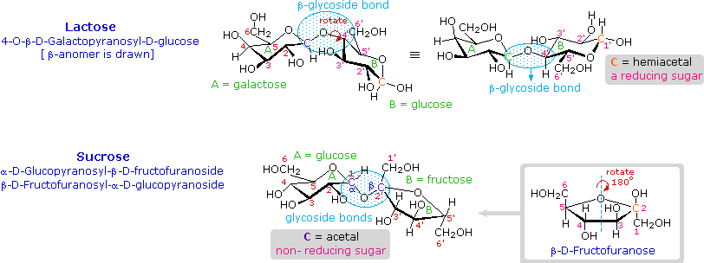
Δισακχαρίτες 2/2
sivabio.50webs.com

Slide 18
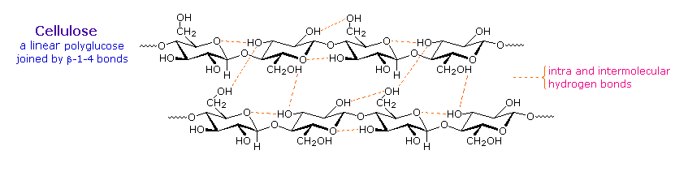
Πολυσακχαρίτες 1/2
qfa.uam.es

Slide 19
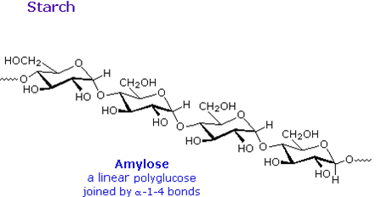
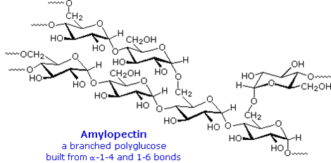
Πολυσακχαρίτες 2/2
myttex.net

Slide 20
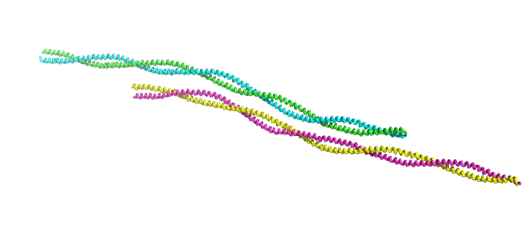
Πρωτεΐνες
“1C1G Tropomyosin crystal”, από Avicennasis διαθέσιμο ως κοινό κτήμα

Slide 21
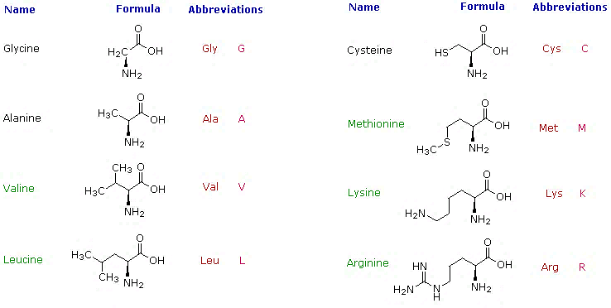
α-Αμινοξέα 1/2
chemistry.msu.edu

Slide 22
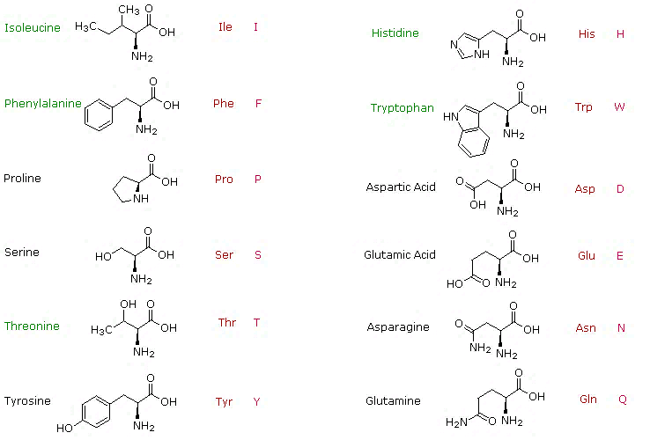
α-Αμινοξέα 2/2
chemistry.msu.edu

Slide 23
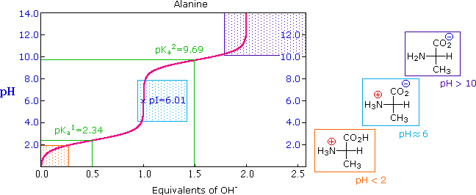
Ισοηλεκτρικό Σημείο 1/2
bhschemistry.wikispaces.com με άδεια CC BY-SA 3.0

Slide 24
Ισοηλεκτρικό Σημείο 2/2
Τιμές pK των Αμινοξέων
Αμινοξύ | α-CO₂H pK_{a}¹ | α-NH₃ pK_{a}² | Πλευρική αλυσίδα pK_{a}³ | pI
Αργινίνη | 2.00 | 9.00 | 13.20 | 11.15
Ασπαρτικό οξύ | 2.01 | 9.82 | 3.83 | 2.80
Κυστεϊνη | 1.71 | 10.78 | 8.33 | 5.02
Γλουταμινικό οξύ | 2.19 | 9.67 | 4.25 | 3.22
Ιστιδίνη | 1.82 | 9.17 | 6.04 | 7.59
Λυσίνη | 2.17 | 9.00 | 10.80 | 9.65
Τυροσίνη | 2.20 | 9.11 | 10.07 | 5.66

Slide 25
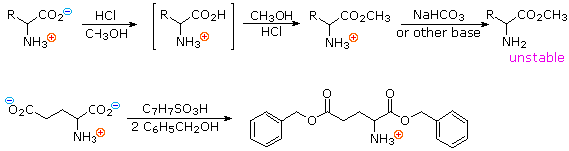
Εστεροποίηση του Καρβοξυλικού οξέος
chemistry.msu.edu

Slide 26
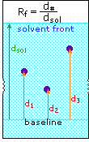
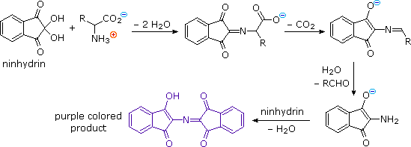
Η Αντίδραση Νινυδρίνης είναι χαρακτηριστική αντίδραση ελεύθερων αμινοξέων
Το διμερές αυτό έχει μπλε χρώμα και είναι ένα αντιδραστήριο εμφάνισης της θέσης των αμινοξέων στην χρωματογραφία λεπτής στοιβάδας
organicavirtuale.altervista.org με άδεια CC BY-NC-ND 2.0

Slide 27

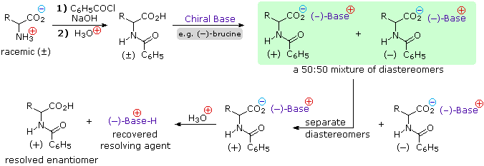
Σύνθεση των α - Αμινοξέων
1.
2.
chemistry.msu.edu

Slide 28

Ο Πεπτιδικός Δεσμός
N-τελικό C- τελικό
chemistry.msu.edu
Ο πεπτιδικός δεσμός είναι αποτέλεσμα της συνένωσης δυο αμινοξέων.
Δυο αμινοξέα μας δίνουν ένα διπεπτίδιο τρία ένα τριπεπτίδιο,ν αμινοξέα ένα πολυπεπτίδιο.
Στο πολυπεπτίδιο τα άκρα χαρακτηρίζονται, σαν Ν-τελικό η C-Τελικό

Slide 29
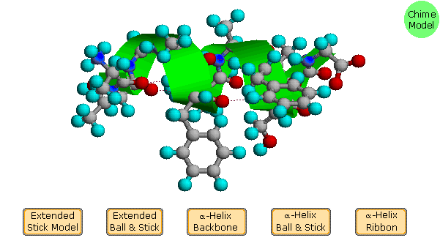
Τριτοταγείς Δομές: α-Ελικα
Notes:
Πηγή;

Slide 30
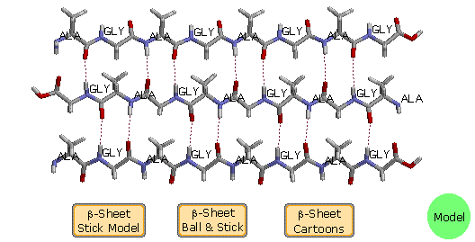
Τριτοταγείς Δομές: β-Πτυχωτή
chemistry.msu.edu

Slide 31
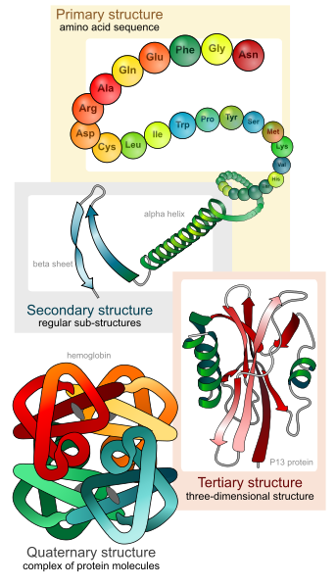
Δομή Πρωτείνης
Στο διπλανό σχήμα βλέπουμε την πρωτοταγή δομή, δηλαδή την αλληλουχία των αμινοξέων, την δευτεροταγή δηλαδή την α έλικα η την πτυχωτή δομή, την τριτοταγή δομή που είναι η αρχιτεκτονική στον χώρο και τέλος την τεταρτοταγή δομή, που ορίζεται από την συνένωση πολλών τριτοταγών δομών
“Main protein structure levels en”, από LadyofHats διαθέσιμο ως κοινό κτήμα

Slide 32
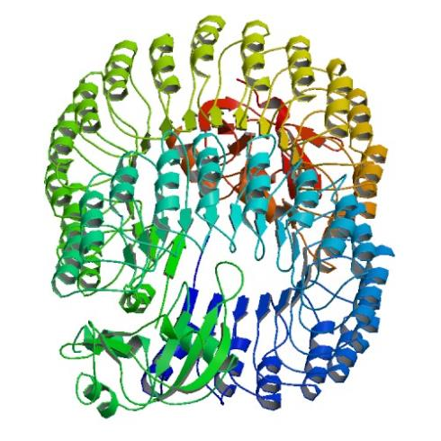
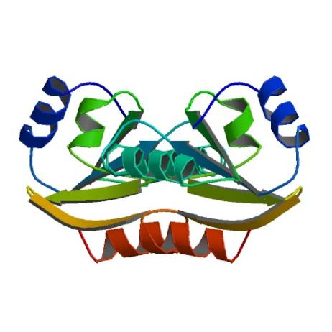
Παραδείγματα
αγγειοτανσίνη
θειορεδοξίνη
“PBB Protein ANG image”, από ProteinBoxBot διαθέσιμο ως κοινό κτήμα
“PBB Protein TXN image”, από Jacopo Werther διαθέσιμο ως κοινό κτήμα

Slide 33
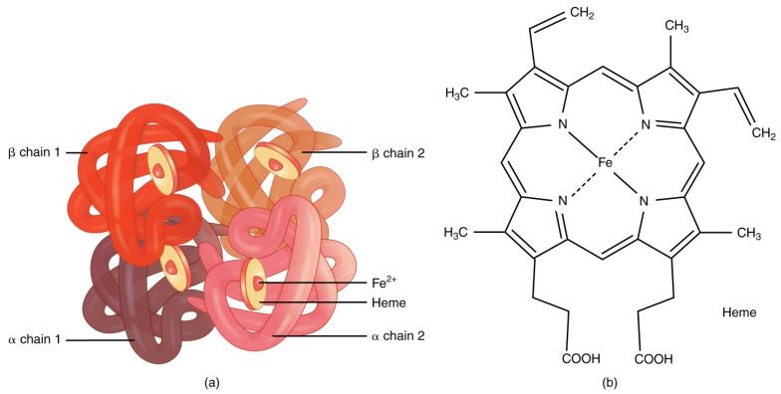
Η αιμογλομπίνη, μια μεταλλοπρωτείνη
“1904 Hemoglobin”, από CFCF με άδεια CC BY 3.0

Slide 34
Μετουσίωση των Πρωτεϊνών
Δράση | Μηχανισμός
Θέρμανση | Σπάσιμο δεσμών υδρογόνου λόγο αυξημένης ενέργειας δόνησης . (πήξη αλβουμίνης αυγού κατά το τηγάνισμα.)
Υπέρυθρη Ακτινοβολία | Παρόμοια με τη θέρμανση (κάψιμο δέρματος από τον ήλιο)
Ισχυρά οξέα και βάσεις | Σχηματισμός αλάτων, διάταξη δεσμών υδρογόνου. (φουσκάλες δέρματος και καψίματα)
Ουρία | Συναγωνισμός κατά τον σχηματισμό δεσμών υδρογόνου. (καθίζηση διαλυτών πρωτεϊνών.)
Μερικοί οργανικοί διαλύτες (πχ αιθανόλη, ακετόνη) | Μεταβολή της διηλεκτρικής σταθεράς και ενυδάτωση των φορτισμένων ομάδων. (απολυμαντική δράση.)
Ανακίνηση | Διάτμηση δεσμών υδρογόνου. (μετατροπή της αλβουμίνης του αυγού σε μαρέγκα.)

Slide 35
Τριγλυκερίδια, λιπαρά οξέα
Τα τριγλυκερίδια είναι εστέρες της γλυκερίνης με λιπαρά οξέα. Στο διπλανό παράδειγμα τα τρία οξέα είναι το λαουρικό ( C10 ),το ελαϊκό (C18=) και το καπρονικό (C10).
1% του συνολικού βάρους των κουκουτσιών της ράγας.
  Τριγλυκερίδιο

Slide 36
Κορεσμένα λιπαρά οξέα
Κορεσμένα Λιπαρά Οξέα
Τύπος | Εμπειρικό όνομα | Σημείο τήξης
CH₃(CH₂)₁₀CO₂H | Λαουρικό οξύ | 45 ºC
CH₃(CH₂)₁₂CO₂H | Μυριστικό οξύ | 55 ºC
CH₃(CH₂)₁₄CO₂H | Παλμιτικό οξύ | 63 ºC
CH₃(CH₂)₁₆CO₂H | Στεατικό οξύ | 69 ºC
CH₃(CH₂)₁₈CO₂H | Αραχιδικό οξύ | 76 ºC

Slide 37
Ακόρεστα Λιπαρά Οξέα
Ακόρεστα Λιπαρά Οξέα
Τύπος | Εμπειρικό όνομα | Σημείο τήξης
CH₃(CH₂)₅CH=CH(CH₂)₇CO₂H | Παλμιτελαϊκό οξύ | 0 ºC
CH₃(CH₂)₇CH=CH(CH₂)₇CO₂H | Ελαϊκό οξύ | 13 ºC
CH₃(CH₂)₄CH=CHCH₂CH=CH(CH₂)₇CO₂H | Λινελαϊκό οξύ | -5 ºC
CH₃CH₂CH=CHCH₂CH=CHCH₂CH=CH(CH₂)₇CO₂H | Λινολενικό οξύ | -11 ºC
CH₃(CH₂)₄(CH=CHCH₂)₄(CH₂)₂CO₂H | Αραχιδονικό οξύ | -49 ºC

Slide 38
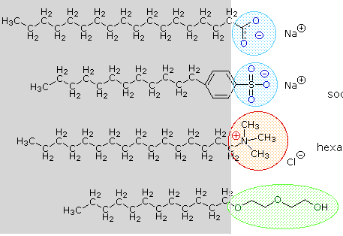
Σαπούνια & Απορρυπαντικά
Διαφορές μορφές σαπουνιών
Υδρόφιλες και υδρόφοβες ομάδες
Διάφοροι τύποι σαπουνιών
Κλασικό σαπούνι, στεατικό νάτριο
Συνθετικό απορρυπαντικό ανιονικό και κατιονικό
Ουδέτερο σαπούνι
chemistry.msu.edu

Slide 39
Φυσικά Λίπη & Έλαια
 |  | Κορεσμένα οξέα (%) |  |  |  |  |  | Ακόρεστα οξέα (%)
Πηγή |  | C₁₀ & λιγότεροι | C₁₂ λαουρικό |  | C₁₄μυριστιό | C₁₆παλμιτικό | C₁₈στεατικό | C₁₈ελαϊκό | C₁₈λινελαϊκό | C₁₈ακόρεστο
Ζωικά λίπη
βούτυρο | 15 |  | 2 | 11 |  | 30 | 9 | 27 | 4 | 1
λαρδί | - |  | - | 1 |  | 27 | 15 | 48 | 6 | 2
ανθρώπινο λίπος | - |  | 1 | 3 |  | 25 | 8 | 46 | 10 | 3
έλαιο ρεγγών | - |  | - | 7 |  | 12 | 1 | 2 | 20 | 52
Φυτικά έλαια
καρύδα | - |  | 50 | 18 |  | 8 | 2 | 6 | 1 | -
καλαμπόκι | - |  | - | 1 |  | 10 | 3 | 50 | 34 | -
ελιά | - |  | - | - |  | 7 | 2 | 85 | 5 | -
φοίνικας | - |  | - | 2 |  | 41 | 5 | 43 | 7 | -
φιστίκι | - |  | - | - |  | 8 | 3 | 56 | 26 | 7
ηλιέλαιο | - |  | - | - |  | 3 | 3 | 19 | 76 | -

Slide 40
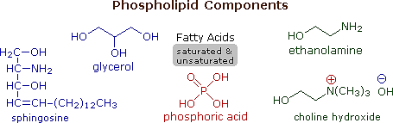
Φωσφολιπίδια 1/4
chemistry.msu.edu

Slide 41
Φωσφολιπίδια 2/4
Λιπίδια της κυτταρικής μεμβράνης
Λιπίδια αποθήκευσης ενέργειας
Φωσφολιπίδια
Γλυκολιπίδια
Τριγλυκερίδια
Γλυκεροφωσφολιπίδια
Σφιγγολιπίδια
FA
FA
γλυκερίνη
FA
γλυκερίνη
FA
σφίγγοζίνη
FA
σφίγγοζίνη
FA
FA
PO
ROH
PO
χολίνη
Glu, Gal

Slide 42
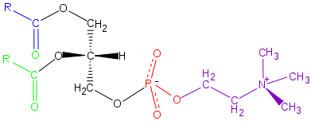
Φωσφολιπίδια 3/4
Τα δομικά μέρη ενός φωσφολιπιδίου
“Phosphatidyl-Choline”, από File Upload Bot (Magnus Manske) διαθέσιμο ως κοινό κτήμα

Slide 43
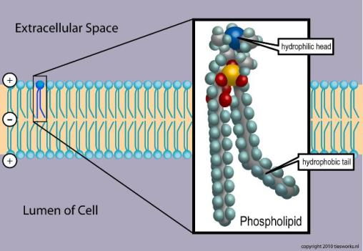
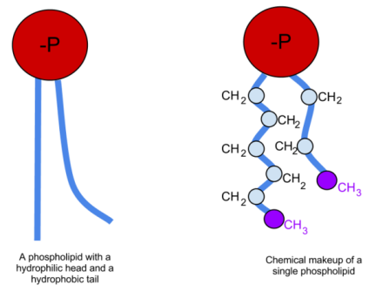
Φωσφολιπίδια 4/4
Η οργάνωση μιας μεμβράνης, το υδρόφιλο μέρος , το υδρόφοβο και η οργάνωση της διπλής στοιβάδας.
“Phospholipid TvanBrussel”, από Lomita διαθέσιμο ως κοινό κτήμα
“Phospholipid Chemicalmakeup”, από Veggiesaur διαθέσιμο ως κοινό κτήμα

Slide 44
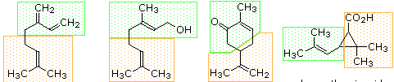
Τερπένια
Τερπένια, είναι υδρογονάνθρακες των φυτών που προέρχονται από την επανάληψη της ίδιας δομική μονάδα το ισοπρένιο.
Μυρκένιο (θυμάρι ) Γερανιόλη (τριαντάφυλλο) Καρβόνη Χρυσανθεμικό οξυ
chemistry.msu.edu

Slide 45
Οξυγονωμένα τερπένια –
Πως δημιουργούνται
Είναι προϊόντα πρόσθεσης μιας υδροξυλομάδος στα αντίστοιχα μη οξυγονωμένα τερπένια. Με τη σειρα παρουσιάζονται η Λιναλοόλη, Μυρσενόλη, Νερολιδόλη. Με γαλάζιο η μια μονάδα, με ροζ η άλλη του ισοπρένιου. Στην συνέχεια έρχεται η οξυγόνωση σε περιβάλλον κρασιού.

Slide 46
Τερπένια - Η αντίδραση δημιουργίας

Slide 47
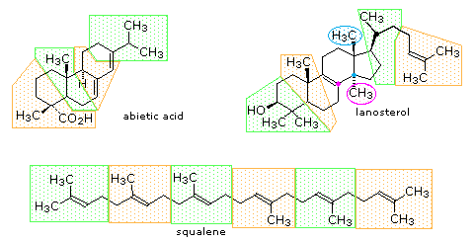
Άλλα φυτικά παράγωγα ανάλογα των Τερπένιων
chemistry.msu.edu

Slide 48
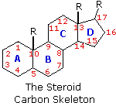
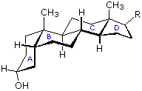
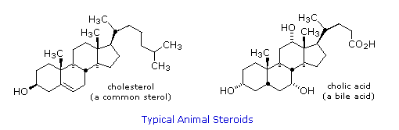
Στεροειδή
chemistry.msu.edu

Slide 49
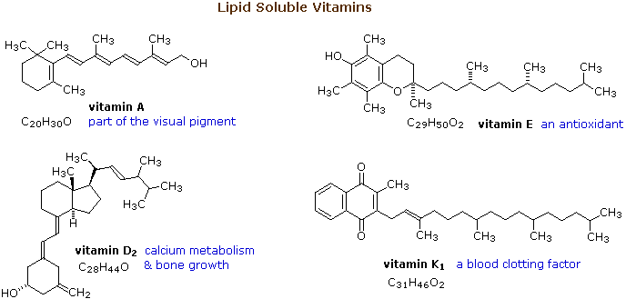
Λιποδιαλυτές Βιταμίνες
chemwiki.ucdavis.edu με άδεια CC BY-NC-SA 3.0 US

Slide 50
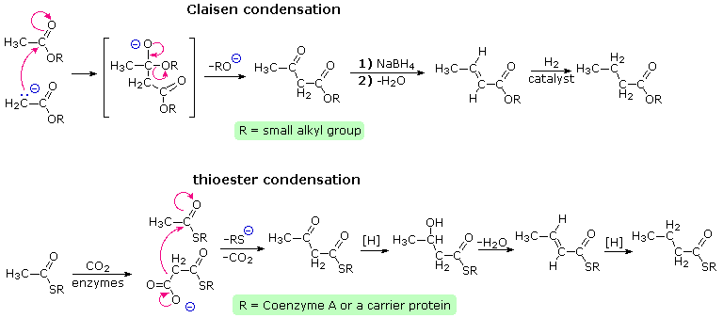
Βιοσύνθεση Λιπιδίων 1/2
chemistry.msu.edu

Slide 51
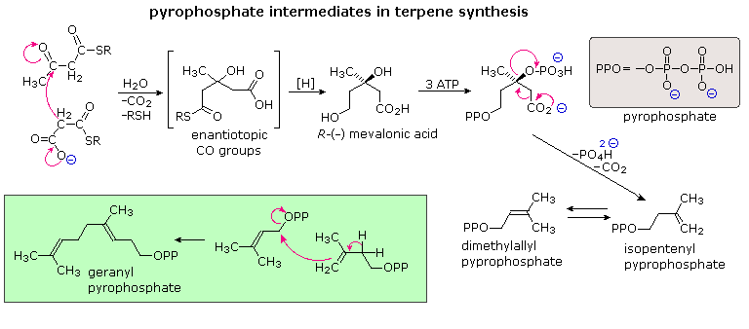
Βιοσύνθεση Λιπιδίων 2/2
Αλκυλίωση
chemistry.msu.edu

Slide 52

Τέλος Ενότητας

Slide 53
Σημειώματα

Slide 54
Σημείωμα Αναφοράς
Copyright Τεχνολογικό Εκπαιδευτικό Ίδρυμα Αθήνας, Βασίλειος Ντουρτόγλου 2014. Βασίλειος Ντουρτόγλου. «Οργανική Χημεία – Θ . Ενότητα 7: Υδατάνθρακες - Πρωτεΐνες - Λιπίδια». Έκδοση: 1.0. Αθήνα 2014. Διαθέσιμο από τη δικτυακή διεύθυνση: ocp.teiath.gr.

Slide 55

Σημείωμα Αδειοδότησης
Το παρόν υλικό διατίθεται με τους όρους της άδειας χρήσης Creative Commons Αναφορά, Μη Εμπορική Χρήση Παρόμοια Διανομή 4.0 [1] ή μεταγενέστερη, Διεθνής Έκδοση. Εξαιρούνται τα αυτοτελή έργα τρίτων π.χ. φωτογραφίες, διαγράμματα κ.λ.π., τα οποία εμπεριέχονται σε αυτό. Οι όροι χρήσης των έργων τρίτων επεξηγούνται στη διαφάνεια «Επεξήγηση όρων χρήσης έργων τρίτων».
Τα έργα για τα οποία έχει ζητηθεί άδεια αναφέρονται στο «Σημείωμα Χρήσης Έργων Τρίτων».
[1] http://creativecommons.org/licenses/by-nc-sa/4.0/
Ως Μη Εμπορική ορίζεται η χρήση:
που δεν περιλαμβάνει άμεσο ή έμμεσο οικονομικό όφελος από την χρήση του έργου, για το διανομέα του έργου και αδειοδόχο
που δεν περιλαμβάνει οικονομική συναλλαγή ως προϋπόθεση για τη χρήση ή πρόσβαση στο έργο
που δεν προσπορίζει στο διανομέα του έργου και αδειοδόχο έμμεσο οικονομικό όφελος (π.χ. διαφημίσεις) από την προβολή του έργου σε διαδικτυακό τόπο
Ο δικαιούχος μπορεί να παρέχει στον αδειοδόχο ξεχωριστή άδεια να χρησιμοποιεί το έργο για εμπορική χρήση, εφόσον αυτό του ζητηθεί.

Slide 56
Επεξήγηση όρων χρήσης έργων τρίτων
©
Δεν επιτρέπεται η επαναχρησιμοποίηση του έργου, παρά μόνο εάν ζητηθεί εκ νέου άδεια από το δημιουργό.
διαθέσιμο με άδεια CC-BY
Επιτρέπεται η επαναχρησιμοποίηση του έργου και η δημιουργία παραγώγων αυτού με απλή αναφορά του δημιουργού.
διαθέσιμο με άδεια CC-BY-SA
Επιτρέπεται η επαναχρησιμοποίηση του έργου με αναφορά του δημιουργού, και διάθεση του έργου ή του παράγωγου αυτού με την ίδια άδεια.
διαθέσιμο με άδεια CC-BY-ND
Επιτρέπεται η επαναχρησιμοποίηση του έργου με αναφορά του δημιουργού.
Δεν επιτρέπεται η δημιουργία παραγώγων του έργου.
διαθέσιμο με άδεια CC-BY-NC
Επιτρέπεται η επαναχρησιμοποίηση του έργου με αναφορά του δημιουργού.
Δεν επιτρέπεται η εμπορική χρήση του έργου.
διαθέσιμο με άδεια CC-BY-NC-SA
Επιτρέπεται η επαναχρησιμοποίηση του έργου με αναφορά του δημιουργού
και διάθεση του έργου ή του παράγωγου αυτού με την ίδια άδεια.
Δεν επιτρέπεται η εμπορική χρήση του έργου.
διαθέσιμο με άδεια CC-BY-NC-ND
Επιτρέπεται η επαναχρησιμοποίηση του έργου με αναφορά του δημιουργού.
Δεν επιτρέπεται η εμπορική χρήση του έργου και η δημιουργία παραγώγων του.
διαθέσιμο με άδεια
CC0 Public Domain
Επιτρέπεται η επαναχρησιμοποίηση του έργου, η δημιουργία παραγώγων αυτού και η εμπορική του χρήση, χωρίς αναφορά του δημιουργού.
διαθέσιμο ως κοινό κτήμα
Επιτρέπεται η επαναχρησιμοποίηση του έργου, η δημιουργία παραγώγων αυτού και η εμπορική του χρήση, χωρίς αναφορά του δημιουργού.
χωρίς σήμανση
Συνήθως δεν επιτρέπεται η επαναχρησιμοποίηση του έργου.

Slide 57
Διατήρηση Σημειωμάτων
Οποιαδήποτε αναπαραγωγή ή διασκευή του υλικού θα πρέπει να συμπεριλαμβάνει:
  το Σημείωμα Αναφοράς
  το Σημείωμα Αδειοδότησης
  τη δήλωση Διατήρησης Σημειωμάτων
  το Σημείωμα Χρήσης Έργων Τρίτων (εφόσον υπάρχει)
μαζί με τους συνοδευόμενους υπερσυνδέσμους.

Slide 58

Χρηματοδότηση
Το παρόν εκπαιδευτικό υλικό έχει αναπτυχθεί στo πλαίσιo του εκπαιδευτικού έργου του διδάσκοντα.
Το έργο «Ανοικτά Ακαδημαϊκά Μαθήματα στο ΤΕΙ Αθήνας» έχει χρηματοδοτήσει μόνο την αναδιαμόρφωση του εκπαιδευτικού υλικού.
Το έργο υλοποιείται στο πλαίσιο του Επιχειρησιακού Προγράμματος «Εκπαίδευση και Δια Βίου Μάθηση» και συγχρηματοδοτείται από την Ευρωπαϊκή Ένωση (Ευρωπαϊκό Κοινωνικό Ταμείο) και από εθνικούς πόρους.

